Slide 1

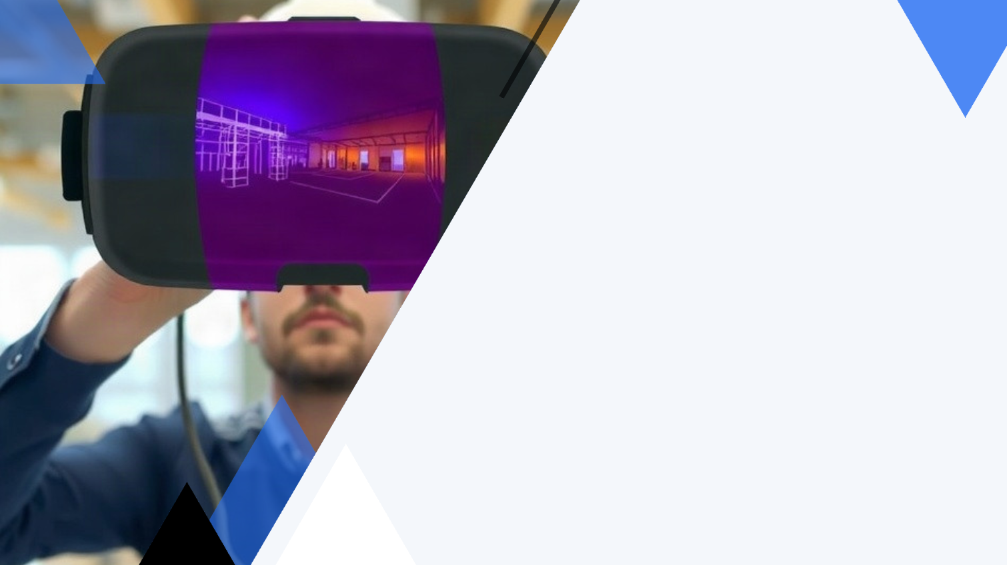
Виртуальная (VR) и дополненная (AR) реальность в проектировании и строительстве
Автор презентации: Presentacium.ru

Slide 2

Введение
В этой презентации мы рассмотрим применение виртуальной и дополненной реальности в проектировании и строительстве. Проанализируем их использование, сравним возможности и преимущества, а также обсудим примеры, тенденции и перспективы развития этих технологий.

Slide 3

Применение VR в проектировании
Виртуальная реальность (VR) позволяет архитекторам и инженерам создавать детальные 3D-модели зданий и сооружений, что значительно ускоряет процесс проектирования.
Согласно исследованиям, использование VR сокращает время разработки проектной документации на 30–50%, что приводит к снижению затрат на 15–20%.
VR-технологии также повышают точность проектирования на 20–30%, уменьшая вероятность ошибок и повышая качество конечного продукта.

Slide 4

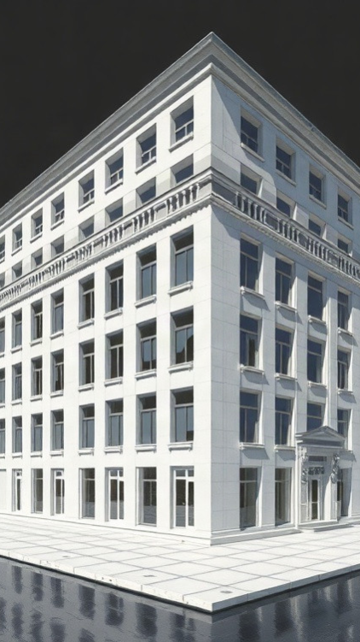
Применение AR в проектировании
Дополненная реальность (AR) в проектировании позволяет сократить время разработки проектов на 20–30%, обеспечивая визуализацию объектов в реальных условиях.
Более 50% архитектурных бюро внедряют AR для создания детализированных моделей зданий, что повышает точность проектных решений на 30–40% по сравнению с традиционными методами.
В строительной отрасли AR-технологии способствуют снижению количества ошибок при монтаже на 25–30%, улучшая координацию между всеми участниками проекта.

Slide 5

Применение VR в строительстве
1
2
3
Виртуальная реальность в строительстве позволяет создавать детальные 3D-модели объектов и визуализировать проекты до начала работ.
Например, с помощью VR можно сократить время на согласование архитектурных решений до 30%, а также уменьшить количество ошибок на этапе проектирования на 25%.
Технологии VR и AR используются более чем в 20% строительных проектов в развитых странах, что демонстрирует их высокую востребованность и эффективность.

Slide 6

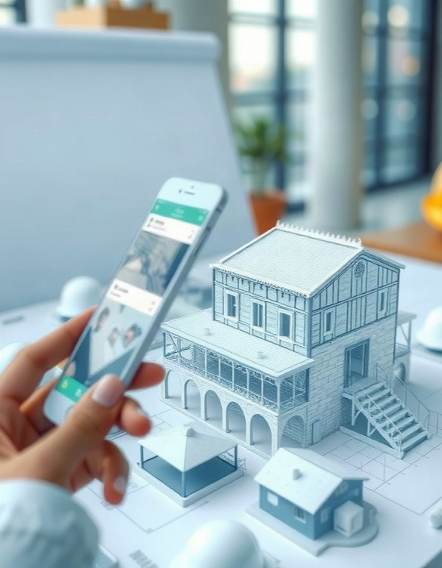
Применение AR в строительстве
Дополненная реальность в строительстве позволяет сократить время проектирования на 30%, повышая при этом точность расчётов на 25%.
Технология используется для создания детальных 3D-моделей объектов, что помогает сократить количество ошибок при возведении конструкций на 40% и ускорить процесс согласования проектов между участниками на 20%. AR-приложения обеспечивают возможность визуализации проектов в реальном времени, улучшая взаимодействие между архитекторами, инженерами и строителями.

Slide 7
Сравнение VR и AR в строительстве
Согласно исследованиям, использование VR в строительстве сокращает время на проектирование объектов на 20–30%, в то время как применение AR повышает точность планирования строительных работ на 15–20%.
VR-симуляторы позволяют моделировать процессы строительства с точностью до 95%, минимизируя количество ошибок и непредвиденных расходов.
Интеграция VR и AR в проектирование и строительство уже активно внедряется в более чем 40% крупных строительных компаний по всему миру.

Slide 8

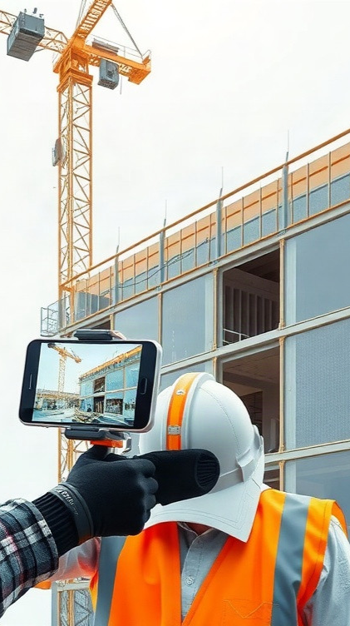
Преимущества AR в строительстве
Дополненная реальность в строительстве позволяет сократить время проектирования на 20–30%, что приводит к ускорению запуска проектов на 15–20%.
Технологии AR повышают точность проектирования до 90%, снижая количество ошибок и переделок на 30–40%. Виртуальные туры и модели объектов в AR улучшают коммуникацию между заказчиками и подрядчиками, сокращая время на согласование деталей до 25%.

Slide 9
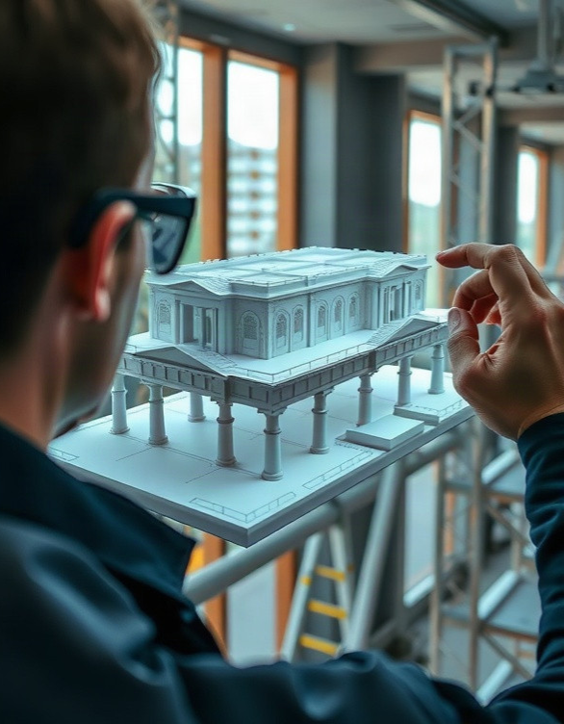
Примеры использования AR в проектировании и строительстве
Дополненная реальность (AR) позволяет проектировщикам визуализировать модели зданий в реальном пространстве, сокращая количество ошибок при планировании до 25% и ускоряя процесс принятия решений на 30%.
В строительстве AR используется для создания детализированных карт объектов, что снижает затраты на подготовительные работы на 15–20% и повышает точность выполнения проектов на 40%. Благодаря AR строители могут проводить виртуальные экскурсии по объекту, что сокращает время на ознакомление с проектом и улучшает коммуникацию между участниками на 20–30%.

Slide 10

Эффективность VR и AR в проектировании
Согласно исследованиям, применение VR и AR в проектировании сокращает время разработки проектов на 30–40%, что повышает производительность команд. Эксперименты показали, что точность проектирования увеличивается на 20–25% благодаря возможности предварительного моделирования объектов в виртуальной среде.
Кроме того, внедрение этих технологий позволяет снизить количество ошибок при планировании на 35–40%, что приводит к существенной экономии средств и ресурсов.

Slide 11
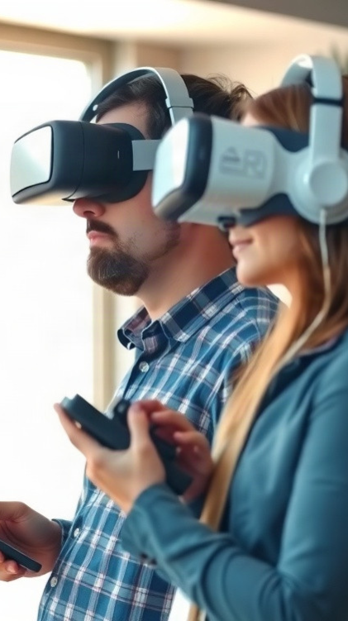
Эффективность VR и AR в строительстве
По данным исследований, использование VR и AR в проектировании сокращает время разработки строительных проектов на 30–40%, позволяя выявлять и устранять потенциальные ошибки до начала строительства. Внедрение этих технологий в процессы планирования и проектирования способствует повышению точности расчётов и снижению затрат на 20–25% за счёт минимизации необходимости внесения изменений в проект на этапе реализации.
В результате срок строительства сокращается на 15–20%, а качество объектов повышается, что подтверждается опытом компаний, уже внедривших эти технологии.

Slide 12
Тенденции развития VR и AR в проектировании и строительстве
1
Согласно отчёту аналитической компании Statista, в 2023 году рынок технологий виртуальной и дополненной реальности в строительной отрасли достиг 2,7 миллиарда долларов.
2
Эксперты прогнозируют его рост до 11,1 миллиарда долларов к 2028 году, что составляет среднегодовой темп прироста в 38%.
3
Применение VR и AR позволяет сократить время проектирования на 30% и уменьшить количество ошибок при строительстве на 20%, что подтверждает эффективность этих технологий.

Slide 13

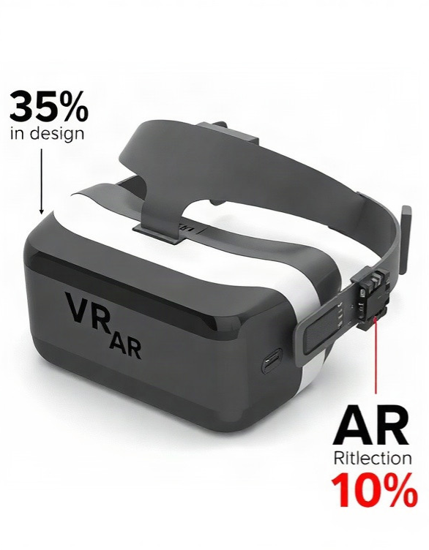
Перспективы VR и AR в проектировании и строительстве
Диаграмма показывает текущее применение VR и AR в проектировании и строительстве, а также их потенциал в обучении специалистов. Параметры представлены в процентах и демонстрируют, что использование VR в проектировании преобладает (35 %), в то время как потенциал в обучении специалистов наименее реализован (10 %).

Slide 14

Спасибо за внимание!
Спасибо за внимание. В этой презентации мы рассмотрели, как виртуальная и дополненная реальности применяются в проектировании и строительстве, сравнили их преимущества и примеры использования, а также обсудили тенденции и перспективы развития этих технологий в данных сферах. Надеемся, что представленная информация будет полезна для вашей будущей профессиональной деятельности.

